Slide 1
VSCode
Introducción al cuatrimestre

Slide 2
Segundo Cuatrimestre
Programación
Programación orientada a Objetos
VSCode y TypeScript
Encapsulamiento
Composición
Herencia
Polimorfismo
Patrones de Diseño
Framework frontend

Slide 3
Segundo Cuatrimestre
FIP
GIT
Ciclos de vida de un proyecto
Metodologías Ágiles
Scrum
Diagramas de Clases
Redes
Proyecto integrador

Slide 4
VSCode
Herramientas

Slide 5
Javascript
JavaScript es un lenguaje de programación que nació para crear páginas web dinámicas.
Una página web dinámica es aquella que incorpora efectos como texto que aparece y desaparece, animaciones, acciones que se activan al pulsar botones y ventanas con mensajes de aviso al usuario.
JavaScript es un lenguaje de programación interpretado, por lo que no es necesario compilar los programas para ejecutarlos. En otras palabras, los programas escritos con JavaScript se pueden probar directamente en cualquier navegador sin necesidad de procesos intermedios.
A pesar de su nombre, JavaScript no guarda ninguna relación directa con el lenguaje de programación Java.

Slide 6
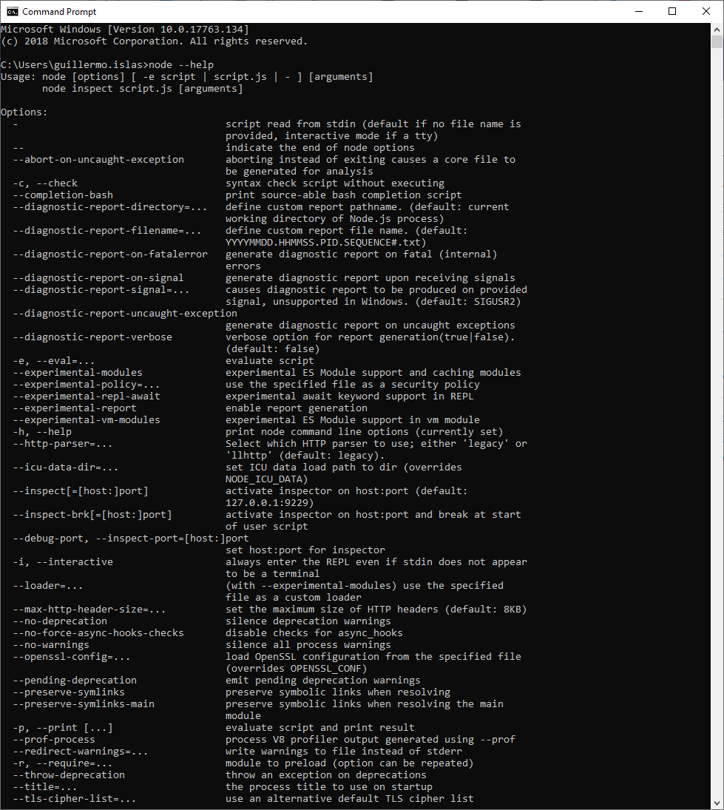
NodeJS
Node.js es un entorno de tiempo de ejecución para ejecutar aplicaciones Javascript
npm es el Administrador de paquetes para los módulos Node.js.
Abrir una consola (Command Prompt)
En el Command Prompt ejecutar:
node --help
Para chequear la instalación de NodeJS

Slide 7
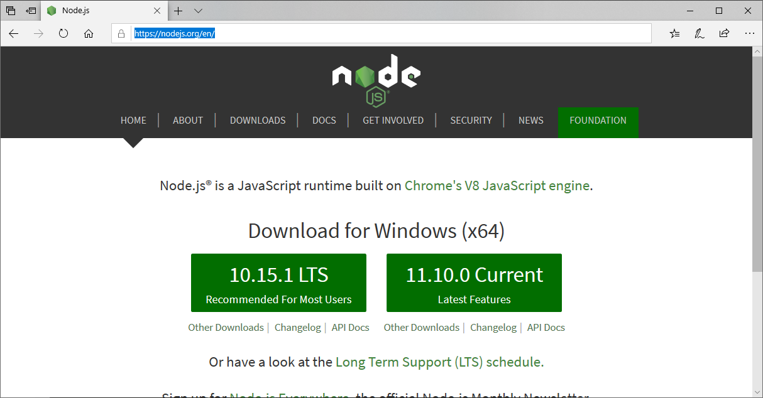
Instalación del intérprete/compilador
Instalamos Node.JS: www.nodejs.org

Slide 8
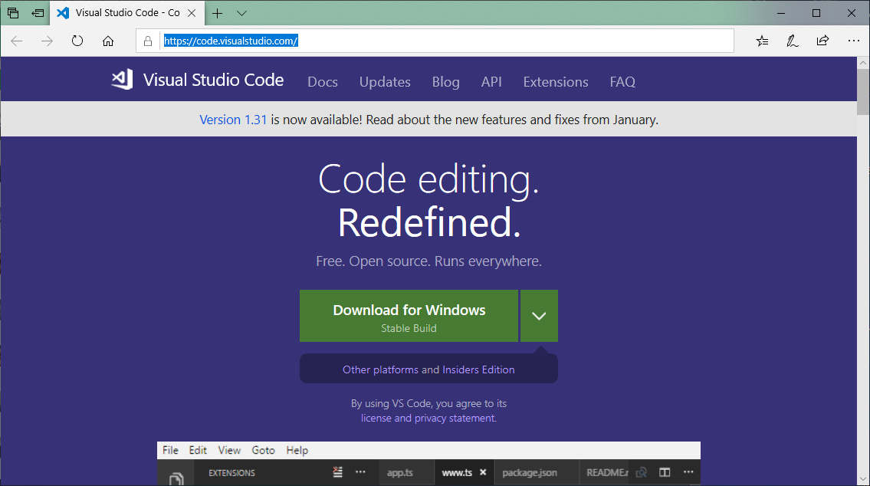
Instalación de editor de textos
Instalamos Visual: https://code.visualstudio.com/

Slide 9
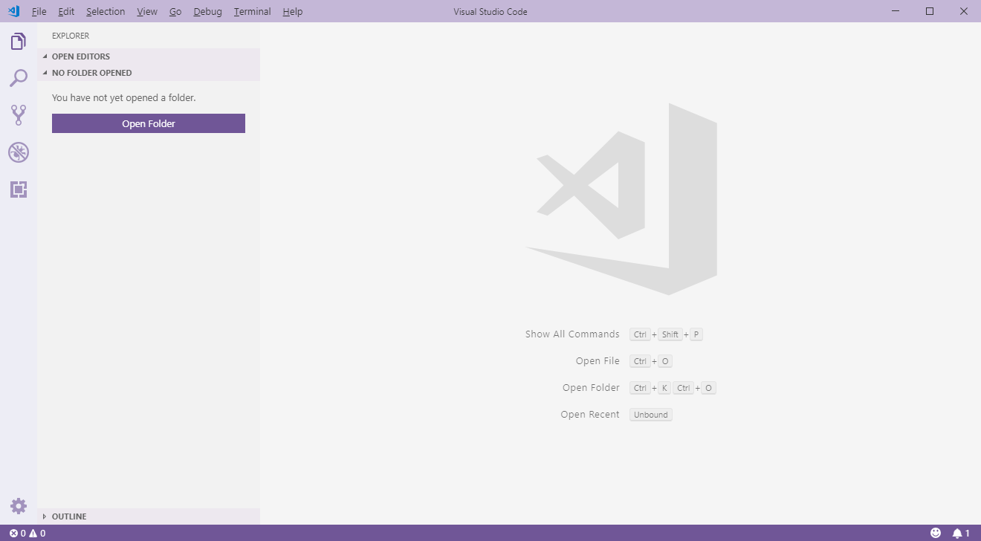
Editor de textos Visual Studio Code
Para hacer código se usan editores de textos.
Un Editor de texto especial para código se llama IDE (Integrated Development Enviroment - Ambiente de Desarrollo Integrado)
VSCode es compatible con los lenguajes JavaScript y TypeScript

Slide 10
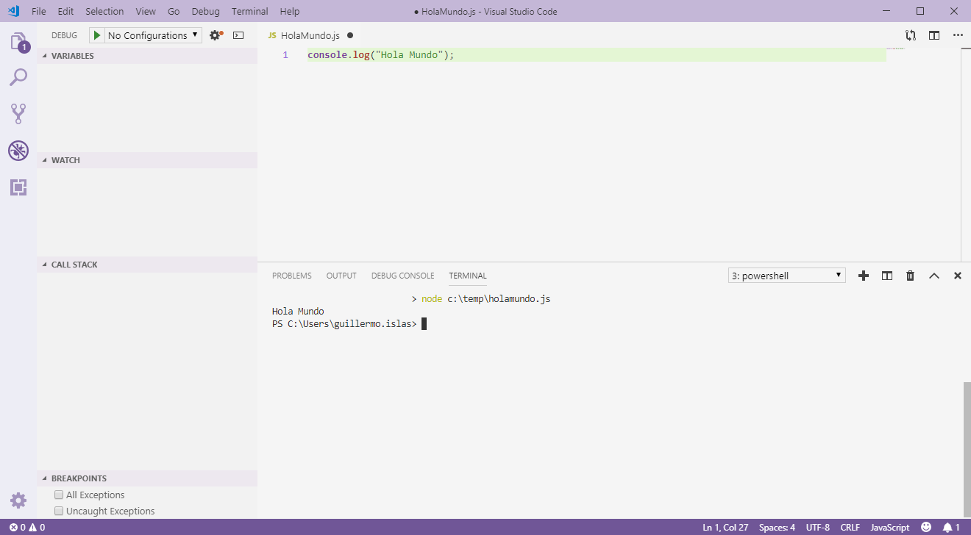
Ejecutando un script en VSC Hola Mundo en JS
console.log() muestra un mensaje en la consola web (o del intérprete JavaScript)
console.log("Hola Mundo");
Grabar el archivo con nombre y extensión “HolaMundo.js”
Abrir la solapa Terminal
Ejecutar el comando:
node c:\temp\HolaMundo.js
Este comando permite ejecutar nuestros scripts desde el path donde los almacenamos

Slide 11
VSCode
Ingreso de datos

Slide 12
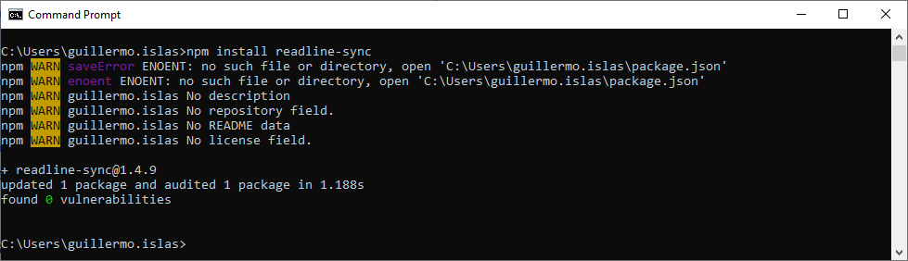
NodeJS - Instalación de paquete “readline-sync” usando el comando “npm”
En el Command Prompt ejecutar:
npm install readline-sync
Este paquete “readline-sync” permite ejecutar de forma interactiva una conversación con el usuario a través de una consola
De esta manera se puede ingresar datos a nuestros scripts
Notes:
Ejecutar el paquete en el path donde almacenamos los scripts

Slide 13
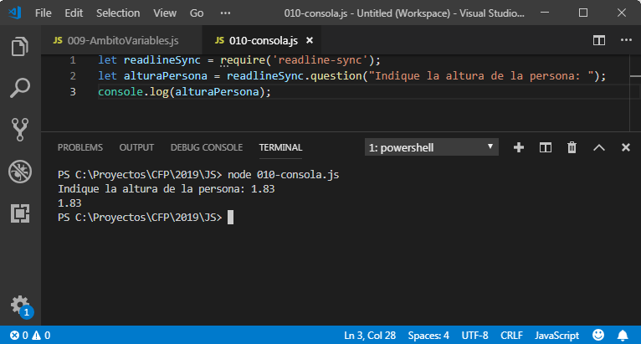
Ingreso de datos Ejemplo instrucción readline-sync()
let readlineSync = require('readline-sync');
let alturaPersona = readlineSync.question("Indique la altura de la persona: ");
console.log(alturaPersona);
Esta instrucción nos permite ingresar datos al script desde teclado

Slide 14
VSCode
Ejercicios en clase

Slide 15
Ejercicio
Modificar el primer script de “Hola Mundo” para que:
El mensaje que se muestra al usuario se almacene en una variable llamada mensaje y el funcionamiento del script sea el mismo.
Modificar el ejemplo de secuencia:
Qué cada mensaje se almacene en una variable a mostrar por consola y que el funcionamiento del script sea el mismo
Modificar el ejemplo de base por altura
Almacenar la base y la altura en variables y el resultado y que el funcionamiento del script sea el mismo

